Slide 1
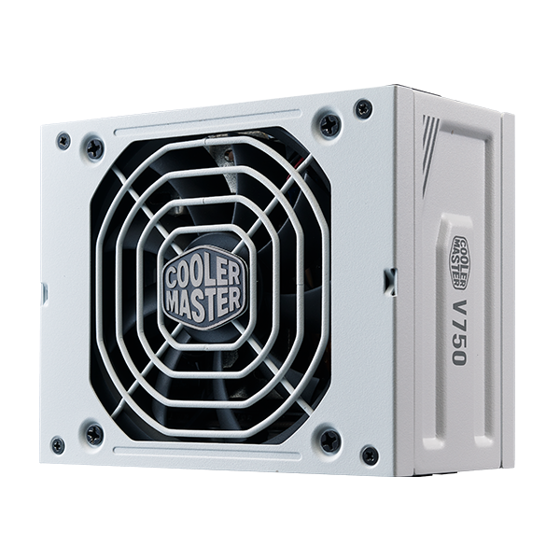
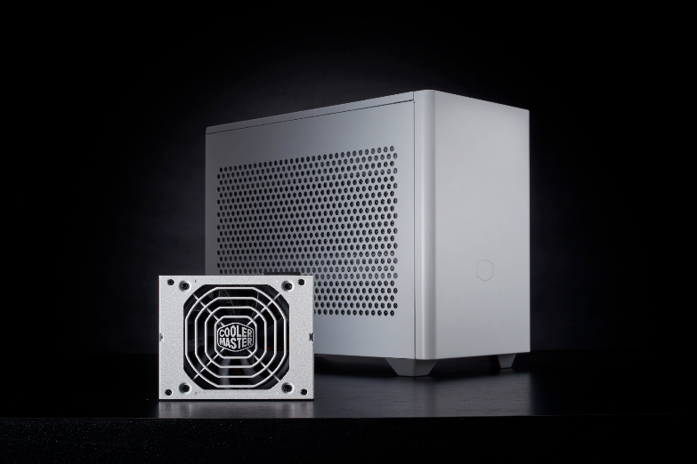
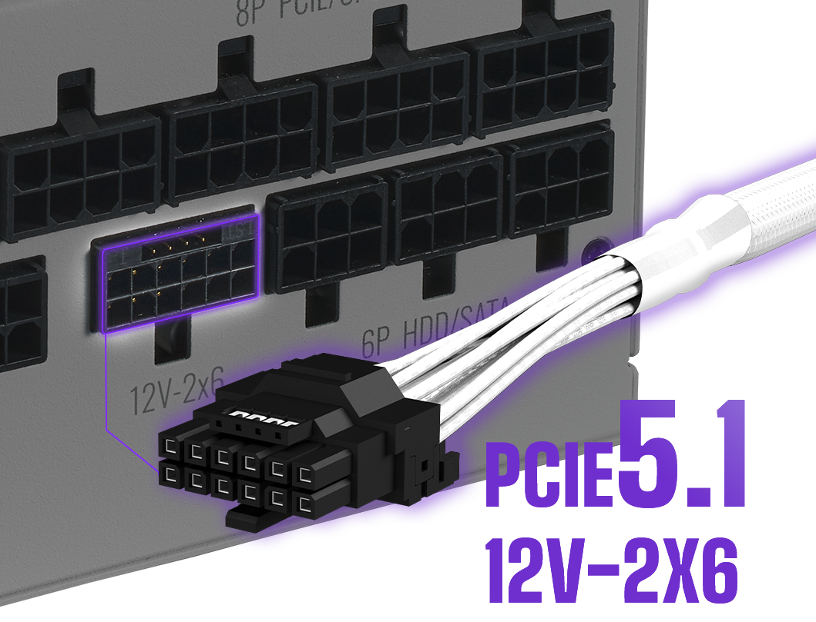
方寸之间 自有实力
欢迎来到 V SFX Gold 的世界，这是一款小巧但功能强大的 PSU。V SFX Gold 是当今功率密度最高的电源之一。此外，V SFX Gold 还配有 ATX 兼容支架，可支持任何尺寸的 PC。
V SFX Gold 还支持 ATX 3.1、耐用的 12V-2x6 线材、80 Plus 金牌效率、全模组化线材、FDB 风扇、16AWG PCIe 高效线材和 10 年质保。V SFX Gold 为您的PC提供紧凑、强大的动力。
V SFX Gold 750 ATX 3.1 WHITE EDITION
紧凑的 SFX 外形：这款 SFX 产品的超紧凑尺寸使其非常适合mini-ITX的组装。
高功率密度：功率密度比 V Gold 750 V2 高出 160%，是业内功率密度最高的产品之一。
灵活的兼容性：附带的支架可确保与 ITX 和 ATX 机箱兼容。
80 Plus金牌认证：该产品经过认证，在典型负载下可达到 90% 以上的效率。
静音 FDB 风扇：流体动力轴承风扇可提供持久、安静、高效的散热效果。
ATX 3.1 支持和耐用的 12V-2x6 线材：包括 ATX 3.1 支持和 90° 12+4pin (12V-2x6) PCIe 5.1 线材，具有降低温度、增强耐用性和提高安全性的特点。
智能温控模式：风扇速度根据 PSU 工作温度自动调节。
全模组化布线：有效减少杂波、增加气流并提高整体效率和散热性能。
高品质日系电容： 高品质日系电容可降低纹波噪音，提高可靠性。
10 年保修：本设备自购买之日起提供 10 年的标准有限制造保修。

Slide 2
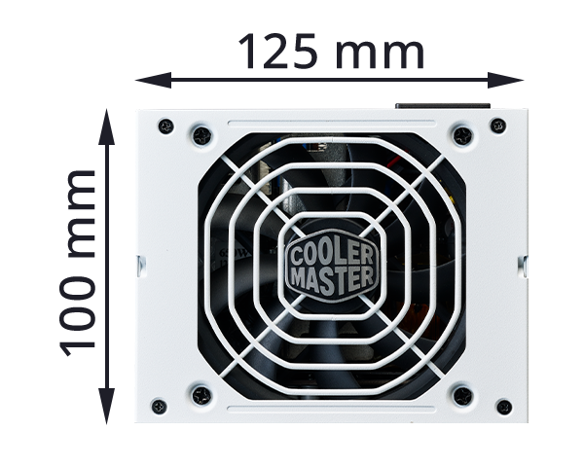
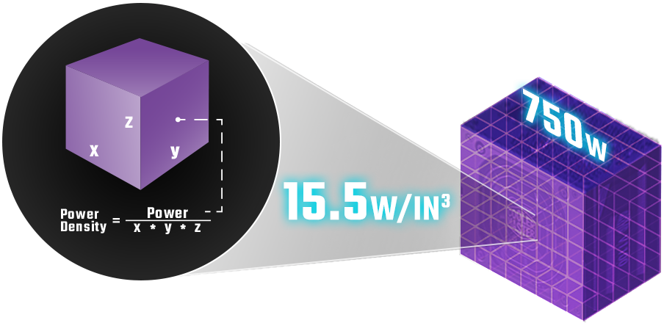

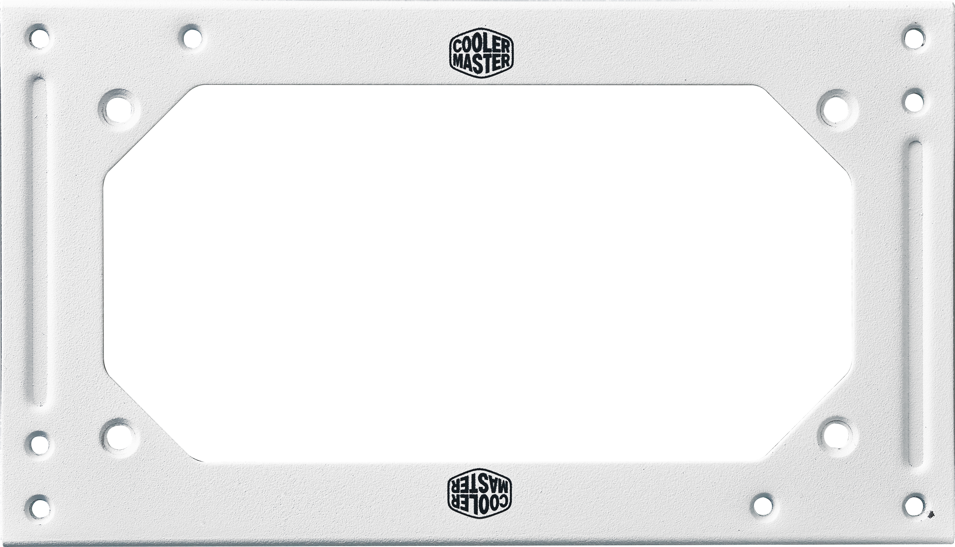
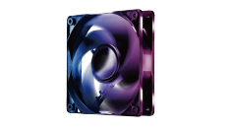
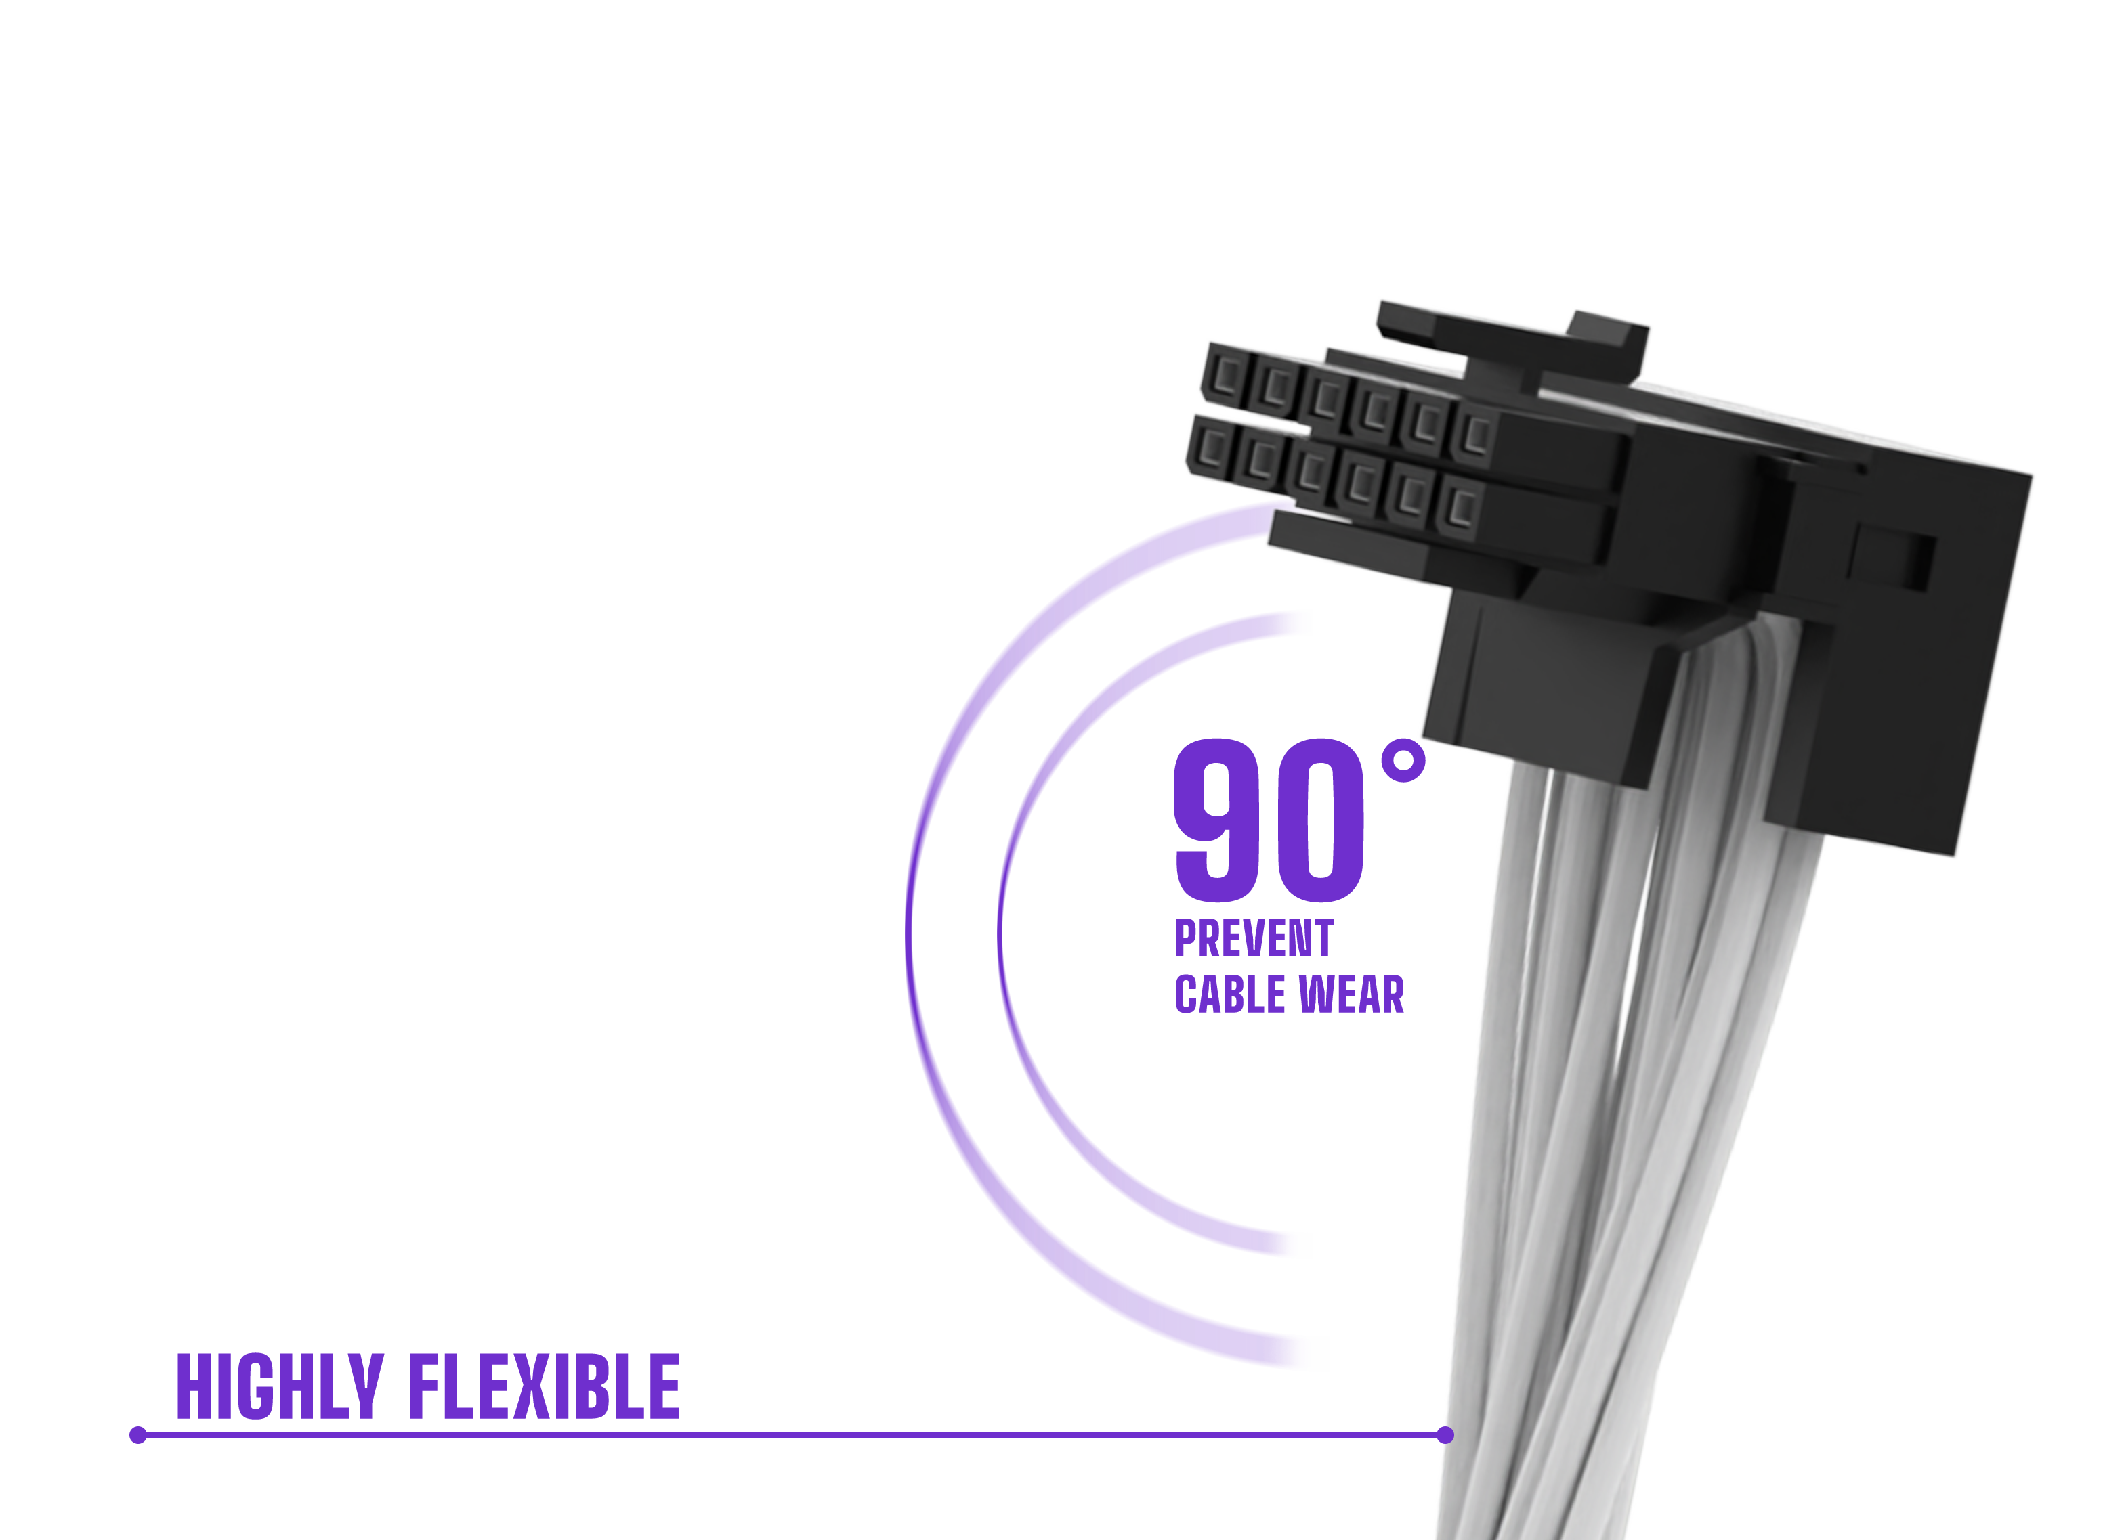
紧凑的 SFX 外形
高功率密度
这款 SFX 产品的超紧凑尺寸使其非常适合mini-ITX的组装
功率密度比 V Gold 750 V2 高出 160%，是业内功率密度最高的产品之一
80 Plus金牌认证
灵活的兼容性
该产品经过认证，在典型负载下可达到 90% 以上的效率
附带的支架可确保与 ITX 和 ATX 机箱兼容
静音 FDB 风扇
耐用的 12V-2x6 线材
流体动力轴承风扇可提供持久、安静、高效的散热效果
先进的散热结构和柔性线材提高了安全性

Slide 3
产品名称​ |  | V SFX Gold 750 ATX 3.1 White Edition
产品编号 |  | MPY-7501-SFHAGV -3EW*
ATX 版本​ |  | ATX3.1 & SFX 12V Ver. 3.42
PFC​ |  | 主动式 PFC
输入电压 |  | 100-240V
输入电流 |  | 10-5A
输入频率 |  | 50-60Hz
尺寸(长 x 宽 x 高)​ |  | 100 x 125 x 63.5mm
风扇尺寸 |  | 92mm
风扇类型 |  | FDB
效率 |  | 90% @典型负载
80 PLUS 等级 |  | 80 PLUS 金牌
ErP 2014 Lot 3​ |  | 是
运行温度 |  | 0~50°C
电源信号 |  | 100-500ms
保持时间 |  | 16ms
MTBF​ |  | >100,000 小时
保护措施​ |  | OVP / OPP / SCP / OCP / UVP / OTP / Surge and Inrush Protection
安规认证标章​ |  | TUV, cTUVus, CE, BSMI, FCC, CCC, EAC, RCM, CB, UKCA
接口 | ATX 24 Pin | x1 = 1x (300mm)
 | EPS 4+4 Pin | x1 = 1x (450mm)
 | EPS 8 Pin | x1 = 1x (450mm)
 | SATA | x8 = 2x (100+115+115+115mm)
 | Peripheral 4 Pin | x4 = 1x (100+115+115+115mm)
 | PCI-e 6+2 Pin | x4 = 2x (400+120mm)
 | 12V-2x6 | x1 = 1x (400mm)
包装内容（附件） | 线材包 | x1
 | 电源线 | x1
 | 扎线带 | x7
 | 魔术贴 | x3
 | 螺丝袋 | x1
 | ATX-ITX 适配器支架 | x1
 | 手册 - 用户指南 | x1
 | 线材推荐安装指南 | x1
AC 输入 | 100-240V~, 10–5A, 50 - 60Hz
DC 输出 | +3.3V | +5V | +12V | -12V | +5Vsb
 | 20A | 20A | 62.5A | 0.3A | 3A
总功率 | 120W |  | 750W | 3.6W | 15W
 | 750W

Slide 4
Cable Type | EAN | UPC
MPY-7501-SFHAGV-3EWU | 4719512148303 | 884102120626
MPY-7501-SFHAGV-3EWK | 4719512148327 | 884102120640
MPY-7501-SFHAGV-3EWE | 4719512148334 | 884102120657
MPY-7501-SFHAGV-3EWS | 4719512148341 | 884102120664
MPY-7501-SFHAGV-3EWA | 4719512148358 | 884102120671
MPY-7501-SFHAGV-3EWB | 4719512148365 | 884102120688
MPY-7501-SFHAGV-3EWY | 4719512148372 | 884102120695
MPY-7501-SFHAGV-3EWT | 4719512148389 | 884102120701
MPY-7501-SFHAGV-3EWJ | 4719512148396 | 884102120718
MPY-7501-SFHAGV-3EWI | 4719512148402 | 884102120725
MPY-7501-SFHAGV-3EWD | 4719512148419 | 884102120732
MPY-7501-SFHAGV-3EWW | 4719512148426 | 884102120749
净重 | 1.42 kg
毛重 | 1.86 kg
包装尺寸 | 260 x 190 x 100mm (10.24 x 7.48 x 3.94")
纸箱尺寸 | 520 x 275 x 215mm (20.47 x 10.83 x 8.46")
单位/纸箱 | 5 pcs
纸箱/托盘 | 24 pcs
所有图片和描述仅供参考。
规格、功能和价格如有变更，恕不另行通知。
规格、外观和功能可能因型号和地区而异。有关详细信息，请参阅官方规格页面。
除非另有说明，否则所有性能声明均基于理论性能。实际数据可能因实际情况而异。
任何非原始产品配置均不保证性能。

